Slide 1

הרצאה 2 · מעיסוק >> לעסק
העסק
שלכם
כנכס
הזכויות, האנשים והמספרים שהופכים עסק לביטחון ולחופש
עדי סומך · מנכ״לית ומייסדת אמא משקיעה
01
מעיסוק >> לעסק · חלק 2 · עדי סומך

Slide 2
רגע לפני שמתחילים
היי :) נעים להכיר!
כתבו לי בצ׳אט: מי אתם, ומה הדבר שהכי מבלבל אתכם בכסף של העסק?
אני אחזור לתשובות שלכם לאורך הערב
02
מעיסוק >> לעסק · חלק 2 · עדי סומך

Slide 3
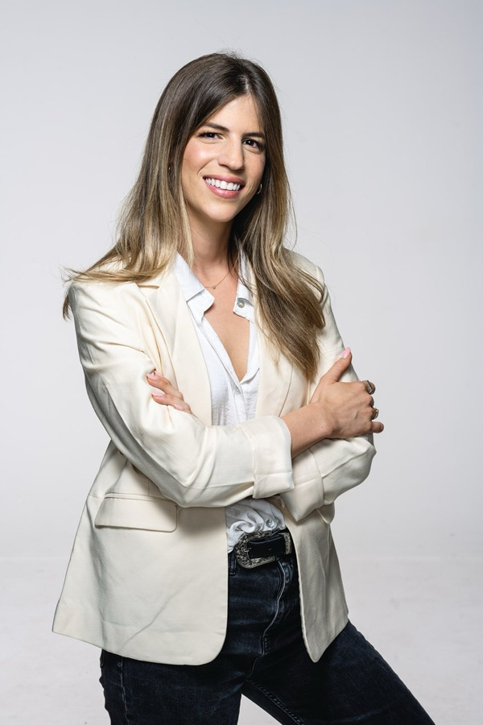
ועכשיו קצת עליי
עדי סומך
מנכ״לית ומייסדת אמא משקיעה
נשואה למני ואמא של אלה ואביב
אמא משקיעה =
אמא שלא משאירה את העתיד ליד המקרה. משקיעה ובונה את המשפחה בלי לוותר על עצמה בדרך. אמא שלא צריכה לבחור בין ההנאות של היום לבין הביטחון של העתיד.
והיום נעשה סדר בכסף של העסק, כדי שהעסק שלכם יהפוך לנכס שבונה לכם ביטחון וחופש.
03
מעיסוק >> לעסק · חלק 2 · עדי סומך

Slide 4
חשוב לי להגיד את זה כבר בהתחלה
אני לא רואת חשבון,
ואני לא יועצת פנסיונית.
מה כן נעשה היום
נבין מה קיים, מה מגיע לכם, ומה לשאול. כדי שתגיעו לאנשי המקצוע עם הראש במקום, ותקבלו החלטות שלכם.
ולכן לא אמליץ
על סכומים, על קופות, על חברות או על מסלולי השקעה. לא כאן, ולא בפרטי אחרי ההרצאה.
המספרים במצגת נכונים לשנת 2026, ומתעדכנים כל שנה. לפני כל החלטה בודקים מול איש מקצוע.
04
מעיסוק >> לעסק · חלק 2 · עדי סומך

Slide 5

שאלה לקהל · הרימו יד
מי כאן יודע בדיוק כמה העסק שלו הרוויח בחודש שעבר?
05
מעיסוק >> לעסק · חלק 2 · עדי סומך

Slide 6
הדרך של הערב · חמש תחנות
5
4
3
2
1
הכסף שעובד
התזרים
השינוי הקטן
הזכויות
הצוות
נתחיל באנשים שצריכים להיות לידכם, נעבור על מה שמגיע לכם, נגלה איפה שינוי קטן שווה הון, נעשה סדר בתזרים, ונסיים בכסף שעובד בשבילכם.
06
מעיסוק >> לעסק · חלק 2 · עדי סומך

Slide 7
הצוות של העסק שלכם
חמישה אנשים שכל בעל עסק צריך לידו
הבנקאי
יועץ השקעות
סוכן ביטוח
סוכן או יועץ פנסיוני
רואה חשבון
חשבון עסקי, עמלות ואשראי. גם מולו מנהלים משא ומתן.
הכסף שמעבר לפנסיה: לפי הטווח, המטרה ורמת הסיכון שלכם.
אובדן כושר עבודה, בריאות, ביטוח חיים, ביטוח לעסק ולציוד.
דיווחים, מע״מ ומס הכנסה, הוצאות מוכרות, ותכנון מס לפני שהשנה נגמרת.
פנסיה, קרן השתלמות, דמי ניהול ומסלולים. שהכסף לטווח הארוך בנוי נכון.
ואתם? אתם המנכ״לים. הם מייעצים, אתם מחליטים.
07
מעיסוק >> לעסק · חלק 2 · עדי סומך

Slide 8

חמישה כללים
איך עובדים נכון עם אנשי המקצוע?
מגיעים עם שאלות, לא רק עם ערימת מסמכים
1
שואלים בגלוי: כמה זה עולה לי, ואיך אתה מתוגמל?
2
מבקשים את ההמלצה בכתב, עם הנימוק
3
פגישה קבועה פעם בשנה, ולא רק כשיש בעיה
4
ההחלטה האחרונה נשארת אצלכם
5
08
מעיסוק >> לעסק · חלק 2 · עדי סומך

Slide 9
איפה אנחנו בדרך
5
4
3
2
1
הכסף שעובד
התזרים
השינוי הקטן
הזכויות
הצוות
יש לנו צוות. עכשיו בואו נראה מה מגיע לכם כבעלי עסק. כי חלק מהכסף הזה כבר שלכם, ופשוט עוד לא ביקשתם אותו.
09
מעיסוק >> לעסק · חלק 2 · עדי סומך

Slide 10
מה שהמעסיק נותן לשכירים
בעלי עסק בונים את זה לעצמם
בעלי עסק
שכירים
מפרישים לבד, וזו חובה בחוק
המעסיק מפריש בשבילם
פנסיה
בחירה שלכם, עם הטבת מס
לרוב חלק מתנאי ההעסקה
קרן השתלמות
הביטוח שאתם בונים לעצמכם
ימי מחלה וחופשה בתשלום
ביום שלא עובדים
מקדמות בעצמכם: 7.7% ו־18% מההכנסה
המעסיק מעביר מהמשכורת
ביטוח לאומי
וזה גם החופש: אתם בוחרים איפה, כמה, ואיך.
10
מעיסוק >> לעסק · חלק 2 · עדי סומך

Slide 11
זכות 1 · פנסיה
עצמאים חייבים להפקיד לפנסיה. והמדינה מחזירה חלק מזה במס
עד 16.5%
12.55%
4.45%
מההכנסה מקבלים הטבת מס: חלק כניכוי וחלק כזיכוי
מהחלק שמעל, עד 165,228 ₪ בשנה (השכר הממוצע)
מההכנסה, עד 82,614 ₪ בשנה (מחצית השכר הממוצע)
פטורים: עד גיל 21, מגיל 60, ובחצי השנה הראשונה מפתיחת העסק. כדי לקבל את ההטבה לשנה, מפקידים עד 31.12. מקור: רשות המסים, סכומים לשנת 2026.
11
מעיסוק >> לעסק · חלק 2 · עדי סומך

Slide 12
זכות 2 · קרן השתלמות
קרן השתלמות: החיסכון עם הטבת המס הכפולה
6 שנים
פטור
4.5%
ואז הכסף נזיל. אפשר למשוך, או להשאיר אותו לעבוד
ממס רווחי הון על הרווחים, על הפקדה של עד 20,566 ₪ בשנה
מההכנסה, עד הכנסה של 293,397 ₪ בשנה, מוכרים כהוצאה ומקטינים את המס
לא חובה. בחירה שלכם. מקור: רשות המסים, סכומים לשנת 2026.
12
מעיסוק >> לעסק · חלק 2 · עדי סומך

Slide 13
זכות 3 · ביטוחים
הביטוחים ששומרים על העסק, ועליכם
לא כולם צריכים הכל. בודקים מה כבר יש בהר הביטוח, ומשלימים רק מה שחסר.
ביטוח לעסק
חיים
בריאות
אובדן כושר עבודה
ציוד, סטודיו, מלאי ואחריות מקצועית. מה שקשה מאוד לבנות מחדש.
אם יש מי שתלוי בהכנסה שלכם: בן או בת זוג, ילדים, משכנתא.
ניתוחים, תרופות והתייעצויות שלא נכנסים לסל של קופת החולים.
המשכורת שלכם ביום שלא תוכלו לעבוד. אפשר לנכות את הפרמיה, עד 3.5% מההכנסה.
13
מעיסוק >> לעסק · חלק 2 · עדי סומך

Slide 14
שני אתרים ממשלתיים, חינם
התמונה המלאה, בעשר דקות
הר הביטוח
הר הכסף
harb.cma.gov.il
itur.mof.gov.il
כל הביטוחים שעל שמכם: בריאות, חיים, אובדן כושר עבודה. ככה רואים כפילויות וחורים.
כל קופות הפנסיה, הגמל וקרנות ההשתלמות שלכם במקום אחד, גם כאלה ששכחתם. נכנסים עם תעודת זהות ותאריך הנפקה.
המשימה הראשונה שלכם, עוד הערב.
14
מעיסוק >> לעסק · חלק 2 · עדי סומך

Slide 15
איפה אנחנו בדרך
5
4
3
2
1
הכסף שעובד
התזרים
השינוי הקטן
הזכויות
הצוות
עכשיו אתם יודעים מה קיים. ובתוך כל קופה כזו מסתתר משהו קטן, שעל פני שנים הופך להבדל של מאות אלפי שקלים.
15
מעיסוק >> לעסק · חלק 2 · עדי סומך

Slide 16
2.14 מיליון
דוגמה להמחשה
1.91 מיליון
אותו כסף. אותו זמן.
רק דמי הניהול שונים.
ההפרש
230,000 ₪
דוגמה להמחשה בלבד, לא תחזית: 2,000 ₪ בחודש במשך 35 שנה, ותשואה שנתית של 5% לפני דמי ניהול.
דמי ניהול מקסימליים = המקסימום שמותר בחוק.
דמי ניהול מוזלים = כמו בקרנות ברירת המחדל של רשות שוק ההון.
דמי ניהול מוזלים
דמי ניהול מקסימליים
1% מההפקדה
0.22% מהצבירה
6% מההפקדה
0.5% מהצבירה
16
מעיסוק >> לעסק · חלק 2 · עדי סומך

Slide 17
צלמו את השקף הזה
חמש שאלות להביא לפגישה עם הסוכן הפנסיוני
כמה דמי ניהול אני משלם, מההפקדה ומהצבירה?
1
באיזה מסלול הכסף שלי נמצא, ולמה דווקא בו?
2
יש לי קופות ישנות או כפולות שאפשר לאחד?
3
אני מנצל את מלוא הטבת המס שמגיעה לי?
4
מה קורה עם ההכנסה שלי אם לא אוכל לעבוד?
5
17
מעיסוק >> לעסק · חלק 2 · עדי סומך

Slide 18
איפה אנחנו בדרך
5
4
3
2
1
הכסף שעובד
התזרים
השינוי הקטן
הזכויות
הצוות
חסכנו בדמי ניהול ובנינו רשת ביטחון. אבל הכל מתחיל במקום אחד: לדעת כמה נכנס, כמה יוצא, וכמה נשאר. בואו נדבר על התזרים.
18
מעיסוק >> לעסק · חלק 2 · עדי סומך

Slide 19
הצעד הראשון ליציבות
חשבון אחד מול שני חשבונות
הכל מעורבב
חשבון עסקי נפרד
הסופר, הציוד והמע״מ באותה רשימה
קשה לדעת אם העסק בכלל מרוויח
בסוף השנה: ערימה של תנועות לרואה החשבון
רק כסף של העסק נכנס ויוצא ממנו
משכורת קבועה עוברת לחשבון הפרטי
במבט אחד רואים: העסק מרוויח
19
מעיסוק >> לעסק · חלק 2 · עדי סומך

Slide 20
איך מפרידים בפועל
לכל שקל שנכנס לעסק יש ארבעה כיוונים
כסף שנכנס לחשבון העסקי
04 · הכרית של העסק
03 · המשכורת שלכם
02 · הוצאות העסק
01 · מיסים
מה שנשאר. עצמאים לא מבוטחים בביטוח אבטלה, ולכן הכרית הזו היא רשת הביטחון לחודשים השקטים.
סכום קבוע, פעם בחודש, לחשבון הפרטי. כמו שכירים, רק שאתם המעסיקים.
חומרים, סטודיו, כלים, שיווק. מה שהעסק צריך כדי לעבוד.
מע״מ, מס הכנסה וביטוח לאומי. כסף שרק עובר דרככם. חשבון או קופה נפרדים, וכשמגיע החיוב הוא כבר שם.
20
מעיסוק >> לעסק · חלק 2 · עדי סומך

Slide 21
השגרה
איך מנהלים תזרים? עשרים דקות בחודש
פעם בחודש, באותו יום: מעדכנים מה נכנס ומה יצא
1
מסמנים כל תנועה: עסקי, פרטי, או הזזת כסף
2
מזהים את ההוצאות הקבועות: זה הסכום שהעסק צריך רק כדי לעמוד במקום
3
מסתכלים על שלושה מספרים: נכנס, יצא, נשאר
4
ושואלים שאלה אחת: מה אני מחליט לעשות עם זה?
5
21
מעיסוק >> לעסק · חלק 2 · עדי סומך

Slide 22
הכלי
דשבורד העסק שלי
העסק שלכם,
במבט אחד
נשאר
13,640 ₪
יצא
45,560 ₪
נכנס
59,200 ₪
מזינים פעם בחודש, ידנית או בהדבקה מהבנק. הדשבורד מחשב לבד:
✓ כמה נכנס, כמה יצא, וכמה נשאר
✓ על מה יוצא הכסף, חודש אחרי חודש
✓ כמה מכל שקל באמת נשאר לכם
✓ כמה כסף פרטי ״דולף״ מהעסק
יוני
מאי
אפר׳
מרץ
פבר׳
ינו׳
דוגמה, בלי נתונים אמיתיים
22
מעיסוק >> לעסק · חלק 2 · עדי סומך

Slide 23
איפה אנחנו בדרך
5
4
3
2
1
הכסף שעובד
התזרים
השינוי הקטן
הזכויות
הצוות
יש סדר, יש תזרים, יש משכורת. ועכשיו השאלה הכי מעניינת: מה עושים עם הכסף שנשאר?
23
מעיסוק >> לעסק · חלק 2 · עדי סומך

Slide 24
ההבדל שכדאי להכיר
חיסכון והשקעה: שני כלים שונים
השקעה
חיסכון
מכניסים את הכסף לעבודה
עולה ויורד בדרך
מתאים לטווח ארוך
הזמן עובד בשבילכם
שומרים כסף בצד
זמין ויציב
מתאים לקרן חירום ולטווח קצר
האינפלציה שוחקת אותו בשקט
24
מעיסוק >> לעסק · חלק 2 · עדי סומך

Slide 25
סיכון נמוך מול סיכון גבוה
סיכון = כמה הכסף עולה ויורד בדרך
תנודתי יותר, עם פוטנציאל גבוה יותר
יציב יותר
מניה בודדת וקריפטו
מסלול מניות
מסלול כללי
אג״ח
פיקדון וקרן כספית
הכי תנודתי. הכל תלוי בנכס אחד.
עולה ויורד יותר בדרך. מתאים לטווח ארוך.
שילוב של מניות ואג״ח. באמצע.
הלוואה למדינה או לחברות. תנודות קטנות יחסית.
הכסף כמעט לא זז. מתאים לכסף שצריך בקרוב.
השאלה היא לא ״מה הכי מרוויח?״ אלא ״מתי אני צריך את הכסף הזה?״
25
מעיסוק >> לעסק · חלק 2 · עדי סומך

Slide 26
מה שאני מאמינה בו
הון לא נבנה מלהרוויח יותר.
הון נבנה מלהעביר כסף שכבר קיים,
ממקום שבו הוא נשחק, למקום שבו הוא עובד.
26
מעיסוק >> לעסק · חלק 2 · עדי סומך

Slide 27
אז מה עברנו הערב? הדרך כולה
5
4
3
2
1
הכסף שעובד
התזרים
השינוי הקטן
הזכויות
הצוות
חיסכון לטווח קצר, השקעה לטווח ארוך
חשבון נפרד, משכורת קבועה, 20 דקות בחודש
דמי ניהול, מסלול, זמן, הטבת מס
פנסיה, השתלמות, ביטוחים, ביטוח לאומי
אתם המנכ״לים. הם מייעצים, אתם מחליטים
עסק הופך לנכס כשיש סביבו צוות, כשהזכויות מנוצלות, כשהקופות זולות, כשהתזרים ברור, וכשהכסף שנשאר עובד.
27
מעיסוק >> לעסק · חלק 2 · עדי סומך

Slide 28
ולסיום, שתי מתנות ממני
כדי שזה לא יישאר רק הרצאה
מתנה 2
מתנה 1
דשבורד ההכנסות וההוצאות
פגישה עם יועצת פנסיונית מהצוות שלי
הכלי שראיתם הערב, מוכן לשימוש. הזנה ידנית או הדבקה מהבנק, והכל מחושב לבד.
עוברת איתכם על התיק הפנסיוני והביטוחי, ונותנת לכם המלצות קונקרטיות. בלי עלות.
את שתי המתנות תקבלו בקבוצת הווטסאפ, מיד בסוף ההרצאה
28
מעיסוק >> לעסק · חלק 2 · עדי סומך

Slide 29
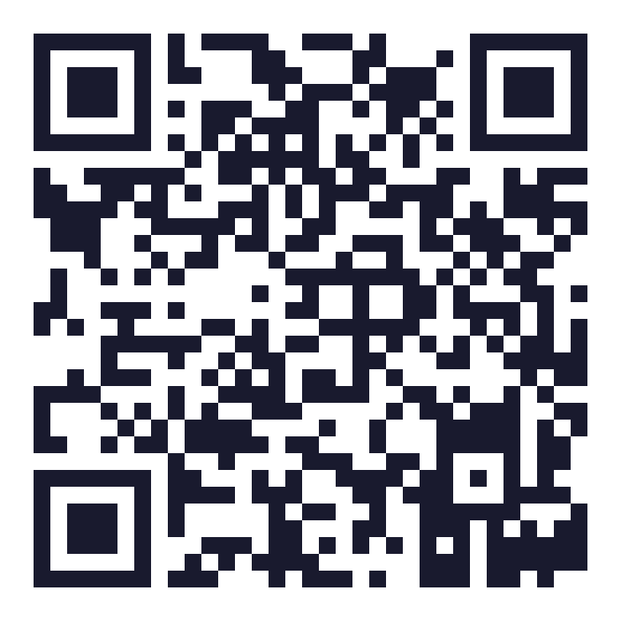
ומה עכשיו? ארבעה צעדים לשבוע הקרוב
קהילת הווטסאפ של אמא משקיעה
עסק הופך לנכס
צעד אחד בכל פעם
המדריכים החינמיים ישר אליכם
ותדעו ראשונים על כל דבר שיוצא
להיכנס להר הכסף ולהר הביטוח, ולצלם מסך של מה שמצאתם
1
חשבון עסקי נפרד. אם עוד אין, זה הצעד הראשון
2
למלא חודש אחד בדשבורד, ולהסתכל על שלושה מספרים
3
סרקו עם המצלמה להצטרפות
לקבוע את הפגישה עם היועצת, ולהביא איתכם את הצילומים
4
29
מעיסוק >> לעסק · חלק 2 · עדי סומך

Slide 30
קהילת הווטסאפ של אמא משקיעה
המדריכים החינמיים ישר אליכם
תודה :)
ותדעו ראשונים על כל דבר שיוצא
שאלות?
@adi_somech_
סרקו עם המצלמה להצטרפות
30
מעיסוק >> לעסק · חלק 2 · עדי סומך

